Slide 1


Tiếng Việt
Bài 4: TẾT ĐẾN RỒI

Slide 2
Tiếng Việt
Mở rộng vốn từ về ngày Tết;
Dấu chấm, dấu phẩy

Slide 3
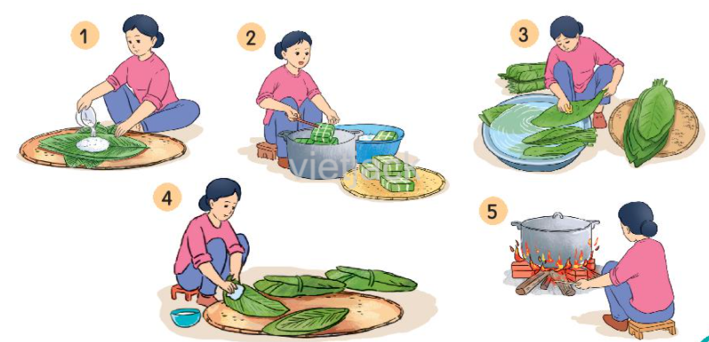

Bài 1: Quan sát tranh và thực hiện các yêu cầu:
a. Tìm từ ngữ chỉ sự vật
Mẫu: lá dong
b. Tìm từ ngữ chỉ hoạt động
Mẫu: lau lá dong
Thảo luận nhóm 4

Slide 4
Bài 1: Quan sát tranh và thực hiện các yêu cầu:
a. Từ ngữ chỉ sự vật: lá dong, bánh chưng, nồi, củi, ghế, người, đũa, lửa, mẹt, gạo, chậu,…
b. Từ ngữ chỉ hoạt động: gói bánh, vớt bánh, rửa lá dong, lau lá dong, luộc bánh, đun bếp, …
a. Từ ngữ chỉ sự vật:
b. Từ ngữ chỉ hoạt động
Báo cáo kết quả thảo luận

Slide 5

Bài 1: Quan sát tranh và thực hiện các yêu cầu:
c. Sắp xếp các hoạt động theo trình tự của việc làm bánh chưng:

Slide 6
Bài 1: Quan sát tranh và thực hiện các yêu cầu:
c. Sắp xếp các hoạt động theo trình tự của việc làm bánh chưng:
3: rửa lá dong
4: lau lá dong
1: gói bánh
5: luộc bánh
2: vớt bánh.

Slide 7
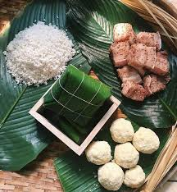
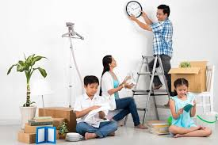
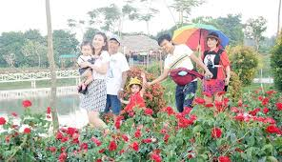
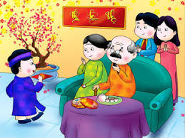
Bài 2: Hỏi - đáp về việc thường làm trong dịp Tết. Viết vào vở một câu hỏi và một câu trả lời.
Mẫu: - Bạn thường làm gì vào dịp Tết?
- Vào dịp Tết, mình thường đi thăm họ hàng.
Kể tên các hoạt động trong ngày Tết?

Slide 8
Hẹn gặp lại các con!

